Slide 1

Thứ … ngày … tháng … năm …
Chủ điểm: MÁI ẤM GIA ĐÌNH
Ôn Tập Giữa Học Kỳ 2
(Tiết 4)

Slide 2


MỤC TIÊU
Ôn tập về các văn bản miêu tả đã học từ đầu học kì II: đọc đúng một đoạn trong bài văn, trả lời được câu hỏi về nội dung đoạn văn vừa đọc.
Ôn tập về Viết sáng tạo: Viết được đoạn văn thuật lại một hoạt động ở trường.

Slide 3
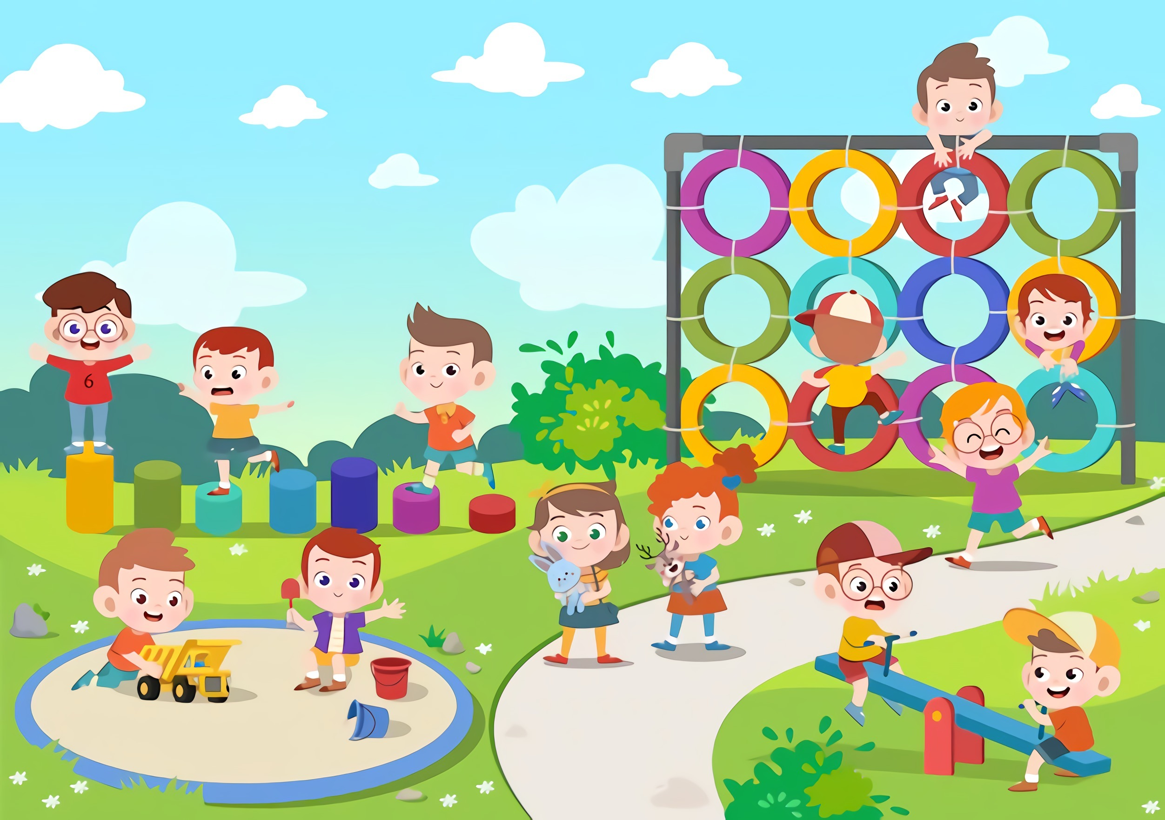

KHỞI ĐỘNG

Slide 4
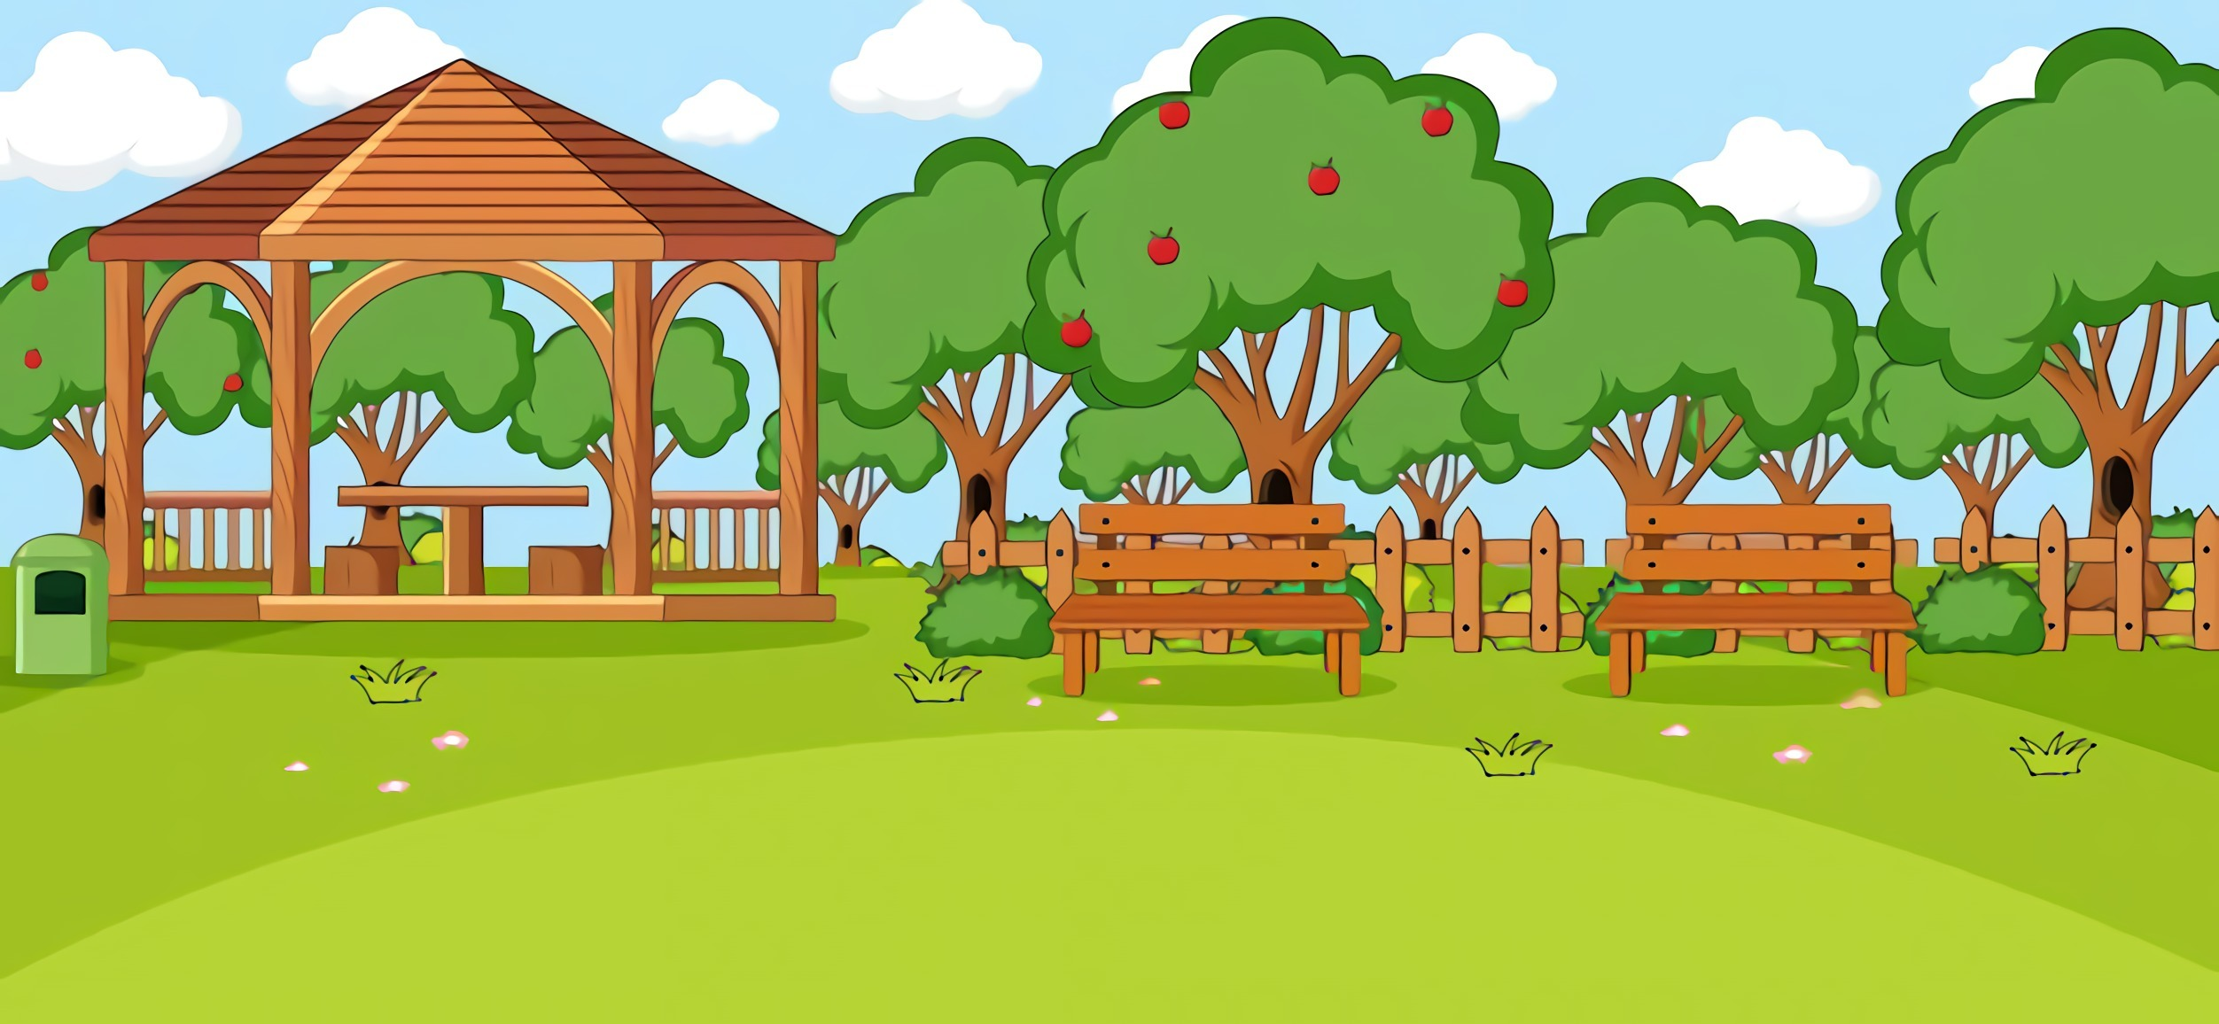

Tiếp Sức
Phạm Thị Hồng Giang
Bắt đầu

Slide 5


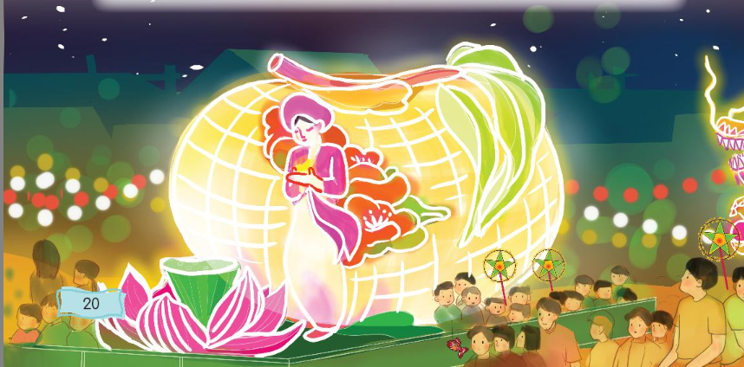
Quan sát tranh minh họa để nhớ lại và nói tên các văn bản miêu tả đã học.
Độc đáo lễ hội đèn Trung thu

Slide 6
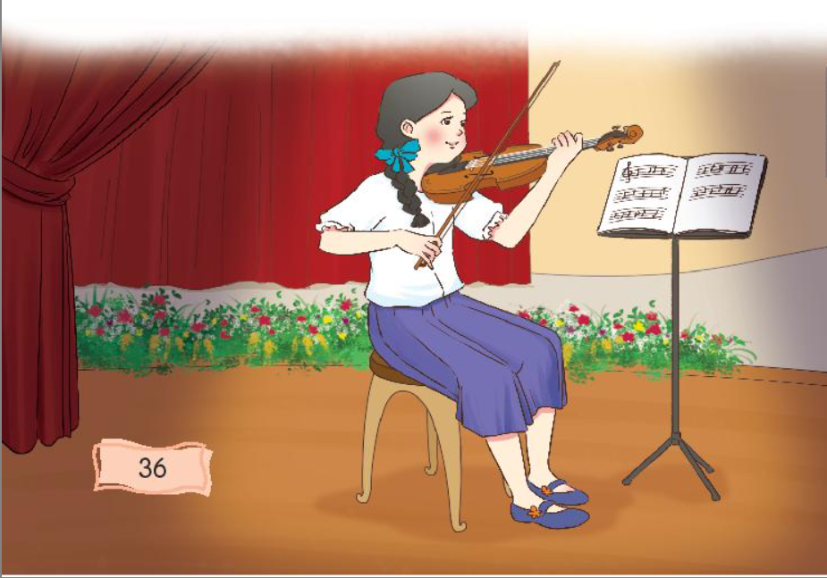
Quan sát tranh minh họa để nhớ lại và nói tên các văn bản miêu tả đã học.
Tiếng đàn

Slide 7

Quan sát tranh minh họa để nhớ lại và nói tên các văn bản miêu tả đã học.
Ngọn lửa Ô-lim-pích

Slide 8

Quan sát tranh minh họa để nhớ lại và nói tên các văn bản miêu tả đã học.
Mùa xuân đã về

Slide 9

KHÁM PHÁ VÀ
LUYỆN TẬP

Slide 10
01
Ôn luyện đọc thành tiếng

Slide 11
1. Đọc một đoạn trong bài văn em thích. Nói về một hình ảnh đẹp trong đoạn vừa đọc.
Độc đáo lễ hội đèn Trung thu
Tiếng đàn
Ngọn lửa
Ô-lim-pích
Mùa xuân đã về

Slide 12

Trả lời câu hỏi theo gợi ý sau:
- Hình ảnh đẹp trong bài văn là hình ảnh nào?
- Vì sao đó lại là hình ảnh đẹp?
- Em cảm thấy như thế nào trước hình ảnh đó?

Slide 13
02
Ôn luyện viết đoạn văn ngắn thuật lại hoạt động

Slide 14
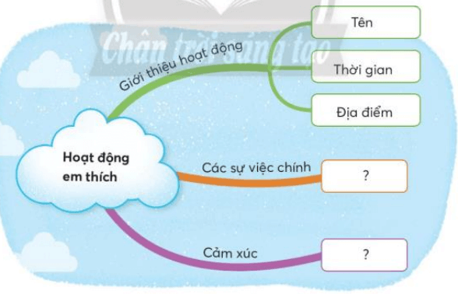

2. Viết đoạn văn ngắn (từ 7 đến 9 câu) thuật lại một hoạt động ở trường mà em thích dựa vào gợi ý:

Slide 15
2. Viết đoạn văn ngắn (từ 7 đến 9 câu) thuật lại một hoạt động ở trường mà em thích dựa vào gợi ý:
Gợi ý
- Tên hoạt động ở trường mà em thích là gì? Hoạt động được tổ chức khi nào và ở đâu?
- Hoạt động đó có những ai tham gia? Mọi người đã làm những việc gì?
- Nêu suy nghĩ, cảm xúc của em về hoạt động đó.

Slide 16
CỦNG
CỐ

Slide 17

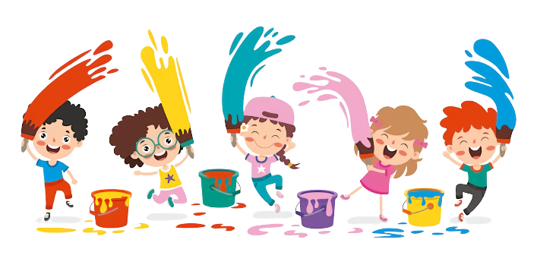
Trang trí
Trang trí bài viết bằng một vài họa tiết tiết đơn giản và trưng bày bài viết theo nhóm hoặc lớp.

Slide 18

DẶN DÒ
GV điền vào đây.
GV điền vào đây.
GV điền vào đây.

Slide 19
TẠM BIỆT
VÀ
HẸN GẶP LẠI

